Slide 1

电视节目推荐模型构建
——商业智能应用案例
杨伟庭

Slide 2
目录
CONTENTS
数据清洗/探索
智能推荐算法的构建
1
2
模型比较与总结评价
总结与展望
3
4

Slide 3
背景
随着数字电视和通信技术的不断发展,电视节目资源越来越丰富。一方面用户为能够收看到如此之多的节目而感到兴奋不已，另一方面又为如何从成百上千个节目中找到他们喜爱的节目，而感到苦恼。

Slide 4
目标
基于用户点播观看行为，利用基于用户的协同过滤为用户推荐具体电视节目产品。
利用基于物品的协同过滤为用户推荐具体的电视节目产品。

Slide 5
数据清洗/探索
01

Slide 6
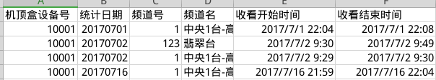
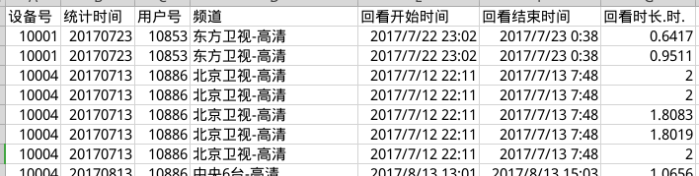
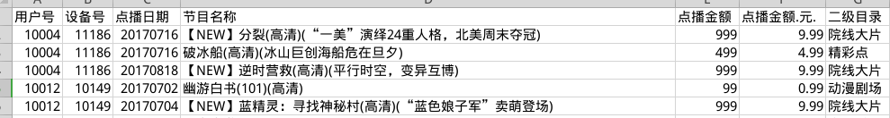
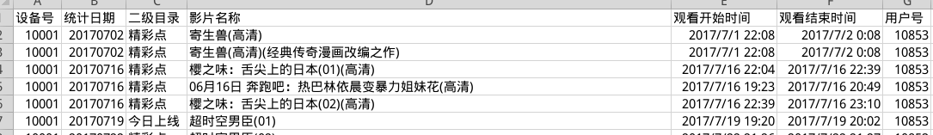
数据概况

Slide 7
数据清洗
去重
计算用户点播时长
去除无意义字符
去除不合理数据

Slide 8
数据清理代码
#用户收视信息去重：
huikan = huikan.drop_duplicates(['机顶盒设备号','统计日期','收看开始时间','收看结束时间'])
huikan.head()
对频道号做调整：
huikan['频道名'] = pd.Categorical(huikan['频道名'])
huikan['新频道号'] = huikan['频道名'].cat.codes
用户点播信息处理：
dianbo['节目名称'] = dianbo['节目名称'].apply(remove_episode_number)
dianbo['节目名称'] = dianbo['节目名称'].apply(remove_high_resolution)
dianbo['节目名称'] = dianbo['节目名称'].apply(remove_inner_bracket)
dianbo['节目名称'] = dianbo['节目名称'].apply(remove_NEW)
dianbo.head()
huikan['新回看时长'] = (huikan['回看结束时间'] - huikan['回看开始时间']).values/np.timedelta64(1, 's')huikan.head()
去掉回看时间16小时以上的内容：
huikan = huikan[huikan['新回看时长'].apply(lambda x:True if x<=16*3600 else False )]

Slide 9
danpian = danpian.drop_duplicates(['设备号','统计日期','二级目录','观看开始时间','观看结束时间','用户号'])
danpian['影片名称'] = danpian['影片名称'].apply(remove_episode_number)
danpian['影片名称'] = danpian['影片名称'].apply(remove_high_resolution)
danpian['影片名称'] = danpian['影片名称'].apply(remove_inner_bracket)
danpian['影片名称'] = danpian['影片名称'].apply(remove_NEW)
from datetime import date
today = '20170930'
print(today)
user['当前套餐使用天数'] = (datetime.strptime(today, '%Y%m%d') - pd.to_datetime(user['状态改变时间'],format="%Y%m%d")).astype('timedelta64[D]')
user['入网天数'] = (datetime.strptime(today, '%Y%m%d') - pd.to_datetime(user['入网时间'],format="%Y%m%d")).astype('timedelta64[D]')

Slide 10
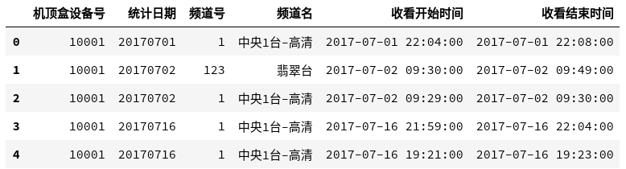
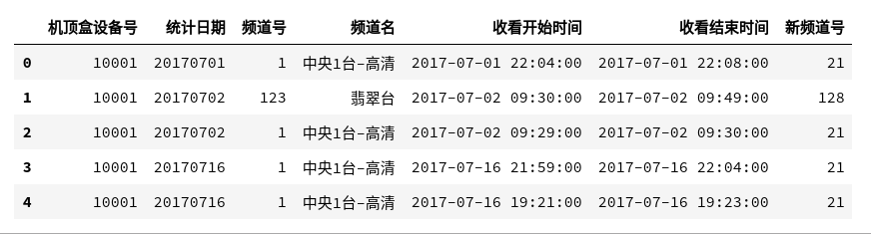

Slide 11
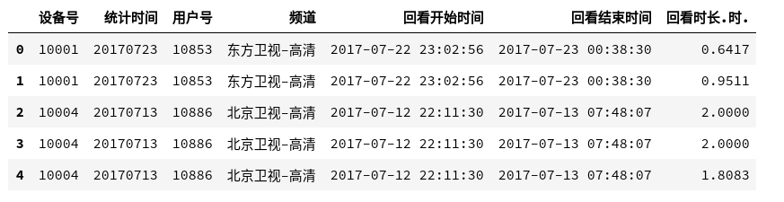
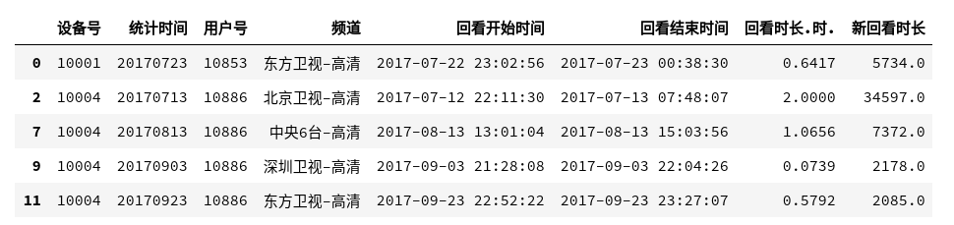

Slide 12
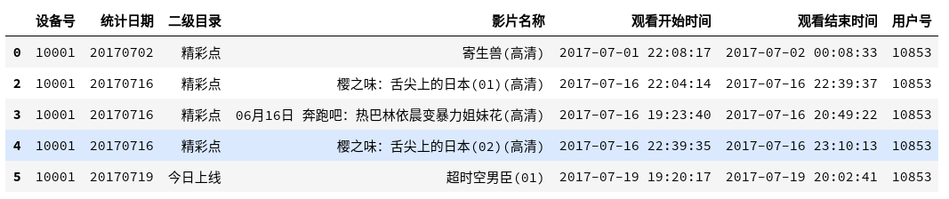
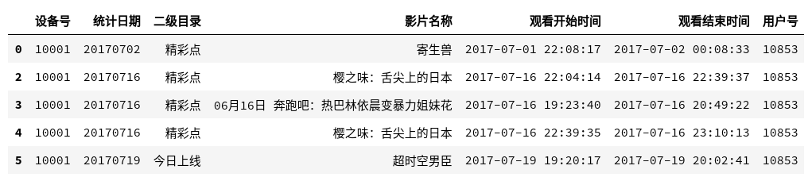

Slide 13
智能推荐算法的构建
02

Slide 14
数据
数据清洗
协同过滤
基于用户
基于物品

Slide 15
推荐算法介绍
协同过滤算法是与内容无关的，即不需要额外获取分析用户或物品的内容属性特征。是基于用户历史行为数据进行推荐的算法。其通过分析用户与物品间的联系来寻找新的用户与物品间的相关性。
该算法算法通常有两个过程，一个过程是预测，另一个过程是推荐。主流的协同过滤算法包括三种:基于用户的协同过滤、基于物品的协同过滤和基于模型的协同过滤。
基于用户的协同过滤
基于物品的协同过滤
基于用户的协同过滤推荐算法，先通过用户历史行为数据找到和用户u相似的用户，将这些用户感兴趣的且u没有点击过的物品推荐给用户。算法主要包括以下两个步骤:
(1)找到与目标用户喜好相似的邻居用户集合。
(2)在邻居用户集合中，为用户推荐其感兴趣的物品。
为用户推荐那些与他们之前喜欢或点击过的物品相似的物品。不过基于物品的协同过滤算法并不是利用物品的内容属性特征来计算物品之间的相似度的。该类算法是利用用户的历史行为数据计算待推荐物品之间的相似度。在该类算法中，如果喜欢物品A的用户大都也喜欢物品B，那么就可以认为物品A和物品B之间的相似度很高。算法分为以下两个步骤: (1)根据用户历史行为数据，计算物品间的相似度。 (2)利用用户行为和物品间的相似度为用户生成推荐列表。

Slide 16
基于用户的协同过滤算法的模型构建与评价
计算用户之间的相似度：
temp1 = jiemu_pinci.T #频次
jiemu_pincit_cor1 = temp1.corr() # 皮尔逊相关系数
jiemu_pinci_cor2 = temp1.corr('kendall') # 肯德尔等级相关系数
jiemu_pinci_cor3 = temp1.corr('spearman') # 斯皮尔曼等级秩相关
计算节目评分：
indexx = temp1.index.values.tolist()
features = temp1.columns.values.tolist()
temp11 = pd.DataFrame()
for i in features:#特征评分
for j in indexx:#用户
if temp1[i][j] > 0:
temp11 = temp11.append(pd.DataFrame([j,i,temp1[i][j]]).T, ignore_index=True)
temp11[0] = pd.Categorical(temp11[0])
temp11['节目号'] = temp11[0].cat.codes #分类
print(temp11['节目号'].unique().shape)
temp11.columns = ['节目名','用户号','得分','节目号']
temp11.head()
计算单个点播某一节目的频次：
dianbo = dianbo.sort_values(['用户号','节目名称'])
user_only = np.sort(dianbo['用户号'].unique()) #用户号排序
jiemu_only = np.sort(dianbo['节目名称'].unique()) #节目名称唯一
jiemu_pinci = pd.DataFrame(index=list(user_only), columns=list(jiemu_only)) #矩阵中用户序列为行、节目序列为列
#收看对应节目的频次
for i in user_only:#在用户中循环
user_program = dianbo[dianbo['用户号']==i]
temp = pd.Series.to_dict(user_program['节目名称'].value_counts()) #计算分类得分
for j in program_unique_num:#在节目中循环
if j in temp:
jiemu_pinci[j][i] = temp[j]

Slide 17
import usercf
from sklearn.model_selection import KFold
kfold=KFold(n_splits=10,shuffle=True,random_state=1024)#10折交叉验证划分数据集
for train,test in kfold.split(full_data):
user_cf_model = usercf.UserBasedCF() #利用usercf.py
user_cf_model.generate_dataset(full_data.iloc[train],full_data.iloc[test])
user_cf_model.calc_user_sim()
acc_list = []
for user in user_cf_model.trainset:
tmp_rs = np.array([(user, a, b) for a,b in user_cf_model.recommend(user)])
if tmp_rs.shape[0] > 0:
acc_list.append(tmp_rs)
final_df = pd.DataFrame(np.concatenate(acc_list), columns=['UserNo', 'ProgramNo', 'RecommendScore'])
final_df['UserNo'] = final_df.UserNo.astype('int32')
final_df['ProgramNo'] = final_df.ProgramNo.astype('int32')
final_df = final_df.merge(movie_df, left_on='ProgramNo', right_on='index')
del final_df['index']
final_df = final_df.sort_values(['UserNo', 'RecommendScore'], ascending=[True, False])
print(final_df)
print(user_cf_model.evaluate()) #模型评估

Slide 18
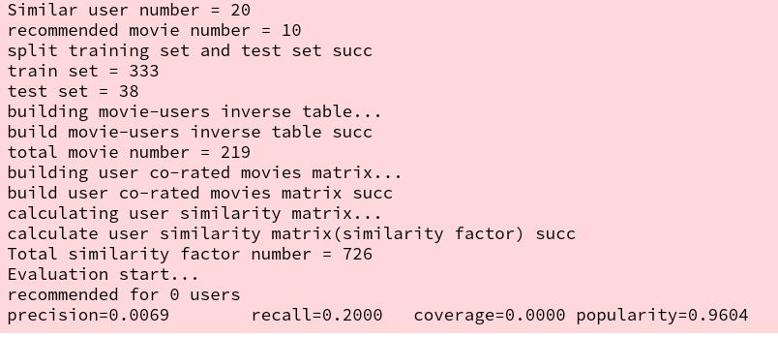
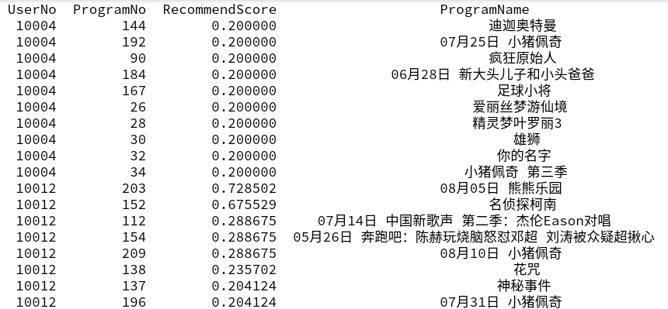
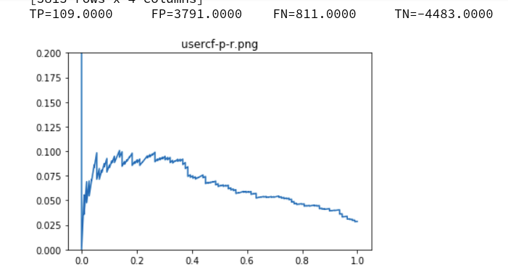
结果

Slide 19
基于物品的协同过滤算法的模型构建与评价
temp1 = jiemu_pinci #频次
jiemu_pinci_cor1 = temp1.corr() # pearson相关系数
jiemu_pinci_cor2 = temp1.corr('kendall') # Kendall Tau相关系数
jiemu_pinci_cor3 = temp1.corr('spearman') # spearman秩相关
indexx = temp1.index.values.tolist()
features = temp1.columns.values.tolist()
temp11 = pd.DataFrame()
for i in features:
for j in indexx:
if temp1[i][j] > 0:
temp11 = temp11.append(pd.DataFrame([j,i,temp1[i][j]]).T, ignore_index=True)
temp11[1] = pd.Categorical(temp11[1])
temp11['ProgramNo'] = temp11[1].cat.codes
temp11.columns = ['UserNo','ProgramName','Score','ProgramNo']
temp11.head()
import itemcf
from sklearn.model_selection import KFold
kfold=KFold(n_splits=10,shuffle=True,random_state=1024)#10折交叉验证划分数据集
for train,test in kfold.split(full_data2):
item_cf_model = itemcf.ItemBasedCF() #利用itemcf.py
item_cf_model.generate_dataset(full_data2.iloc[train],full_data2.iloc[test])
item_cf_model.calc_movie_sim()
acc_list = []
for user in item_cf_model.trainset:
tmp_rs = np.array([(user, a, b) for a,b in item_cf_model.recommend(user)])
if tmp_rs.shape[0] > 0:
acc_list.append(tmp_rs)
final_df = pd.DataFrame(np.concatenate(acc_list), columns=['UserNo', 'ProgramNo', 'RecommendScore'])
final_df['UserNo'] = final_df.UserNo.astype('int32')
final_df['ProgramNo'] = final_df.ProgramNo.astype('int32')
final_df = final_df.merge(movie_df2, left_on='ProgramNo', right_on='index')
del final_df['index']
final_df = final_df.sort_values(['UserNo', 'RecommendScore'], ascending=[True, False])
print(final_df)
print(item_cf_model.evaluate()) #模型评估

Slide 20
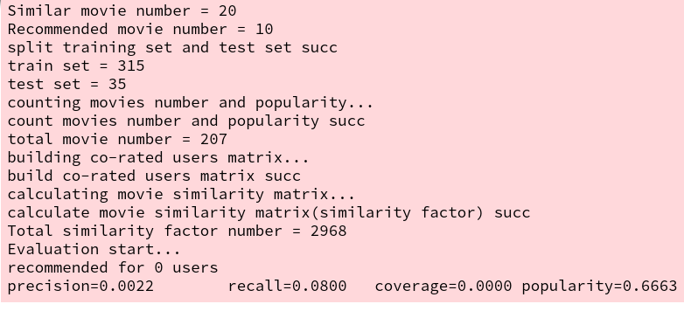
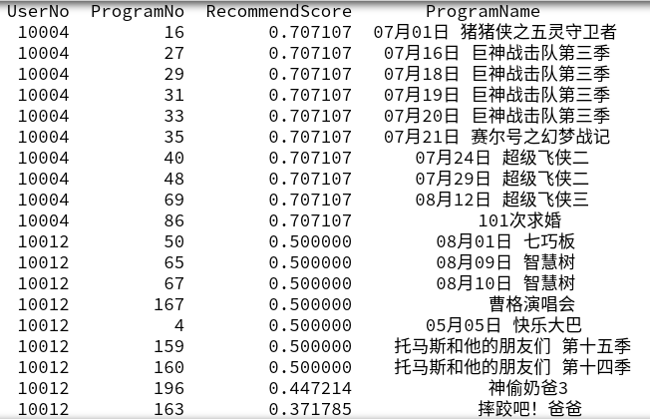
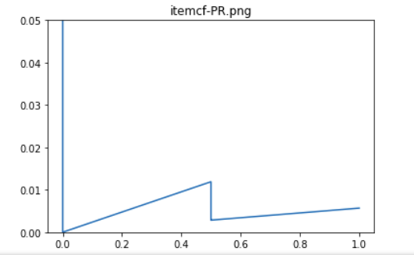
推荐结果

Slide 21
模型比较与总结评价
03

Slide 22
基于用户的行为的效果要好很多，准确率也会高一些。
通过两个模型的比较可以发现基于用户的推荐要比基于电视节目的推荐的效果和准确率要高的多，基于物品的推荐中甚至存在推荐不出电视节目的情况。
基于用户
基于电视节目

Slide 23
总结与展望
04

Slide 24
基于用户和基于物品的协同过滤推荐算法各有各的优势，各有各的应用场景，应该根据具体的应用场景和数据来综合考虑使用哪一种或者结合两种算法来决绝推荐电视节目的问题。
本次的两个模型基于用户的协同过滤准确率比较高。
总体来说,基于用户和基于物品(电视节目)的协同过滤推荐算法的构建还是比较顺利的,但是模型的准确率相对来说是比较低的,召回率也有点高.可能是数据量不够或者数据清理不够干净而造成的模型准确率总体来说比较低。

Slide 25
THANKS!

